Slide 1
Projeto de jogo de Xadrez
Engenharia de Software II
Equipe
João Pedro Souza Júlia Falcão Luis Felipe Freitas Raphael Leardini Wallace Baleroni

Slide 2
Escopo do projeto
1- Como jogador, eu quero iniciar um jogo de Xadrez.
2- Como jogador, eu quero escolher se desejo jogar contra o computador ou contra outro jogador presente.
3- Como jogador, eu quero movimentar minhas peças.
4- Como jogador, eu quero observar os resultados das movimentações de peças.
5- Como jogador, eu quero saber de qual dos participantes é a vez de jogar.
6- Como jogador, eu quero saber o tempo decorrido da partida.
7- Como jogador, eu quero saber quando o jogo terminou e quem venceu.
8- Como jogador, eu quero salvar resultados de partidas.
9- Como jogador, eu quero ter acesso a um menu onde posso iniciar outra partida ou visualizar resultados.
Histórias de usuários

Slide 3
Escopo do produto
1- O jogo deve exibir ao jogador a escolha entre jogar contra o computador e contra outro jogador.
2- O jogo deve movimentar peças conforme os jogadores desejam, se as regras permitirem.
3- O jogo deve ser terminado quando atingir uma condição de vitória.
4- Se o jogador estiver jogando contra o computador, o jogo deve gerenciar e executar as jogadas da IA quando for sua vez.
5- O jogo deve possuir um menu para que o usuário selecione se deseja iniciar uma partida, visualizar seus resultados salvos, ou sair do jogo.
Levantamento de requisitos

Slide 4
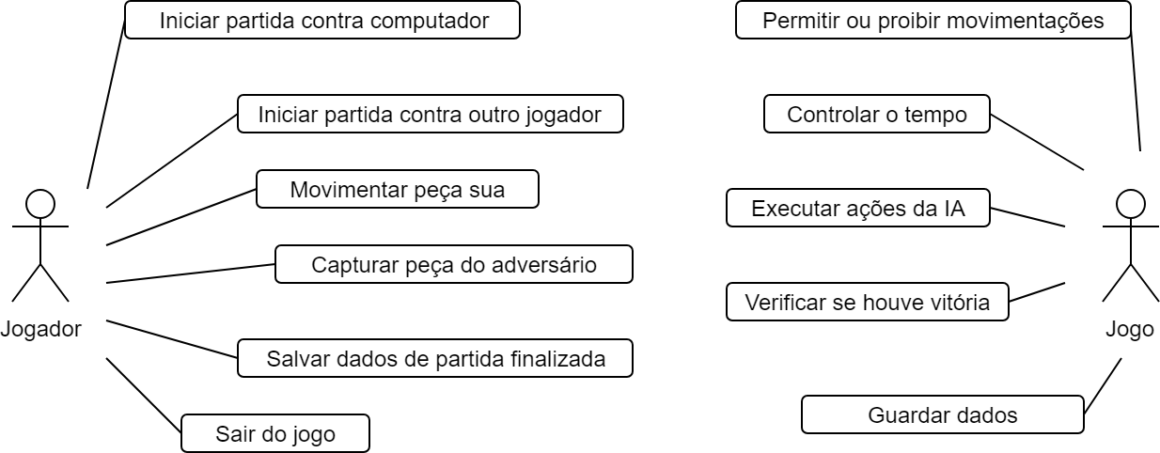
Diagrama de casos de uso

Slide 5
Sub-escopos
Máquina de Regras Responsável pelo fluxo do jogo, pelo controle do tabuleiro, pela implementação das regras e a verificação de vitória. Mais tarde será utilizada para regular as funcionalidades da interface e usada pela IA para gerar seus movimentos.
Interface
Responsável pela parte visual do jogo e toda a interação direta com o usuário. Totalmente responsável por aspectos extras como menus e som, mas dependente da máquina de regras durante o progresso do jogo em si.
Inteligência Artificial Responsável pelo agente que utilizará heurísticas e algoritmos para jogar contra um jogador humano ou contra ele mesmo. Depende diretamente da máquina de regras e é vista pela interface do mesmo modo que um jogador qualquer.
Funcional
Responsável pelo planejamento e organização do projeto, controle e distribuição de tarefas, e pela documentação.

Slide 6
Riscos
Risco | Probabilidade | Impacto | Exposição
Final de período | 1 | 0,75 | 0,75
Estágios | 1 | 0,4 | 0,4
Doença | 0,8 | 0,1 | 0,08
Problema de integração | 0,8 | 0,9 | 0,72
Desistência de algum membro | 0,1 | 0,5 | 0,05
Inclusão de um novo membro | 0,5 | 0,2 | 0,1

Slide 7
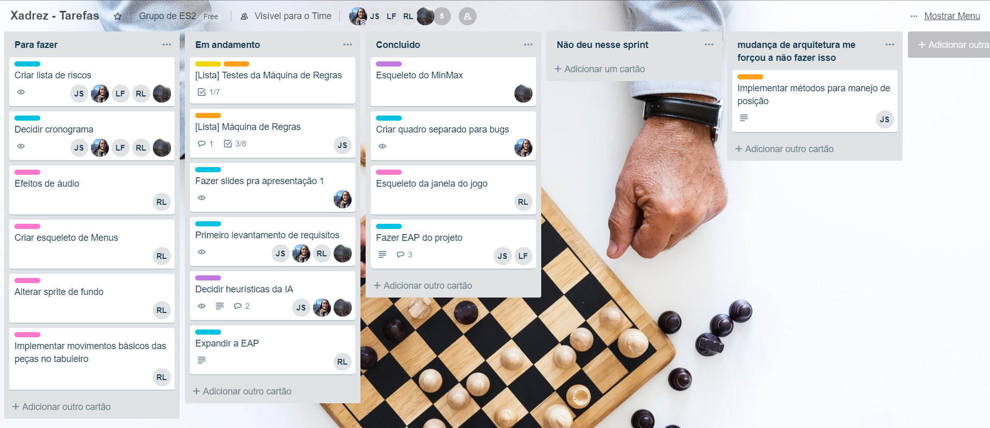
Acompanhamento de tarefas: Trello
registro e acompanhamento de tarefas, organizadas por escopo e membros responsáveis

Slide 8
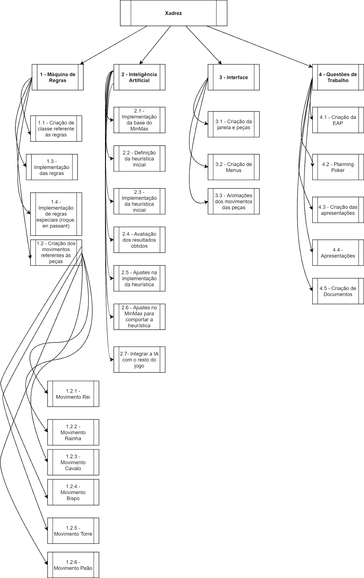
EAP

Slide 9
Monitoramento e controle
Versionamento de código
Repositório compartilhado no GitHub.
Partes do projeto ainda estão separadas em pastas diferentes.
Cada membro modifica seus arquivos.
Caso necessário mexer nos arquivos que estão sob responsabilidade de outros membros, conversamos antes, para contingenciar futuros problemas de integração.

